Slide 1
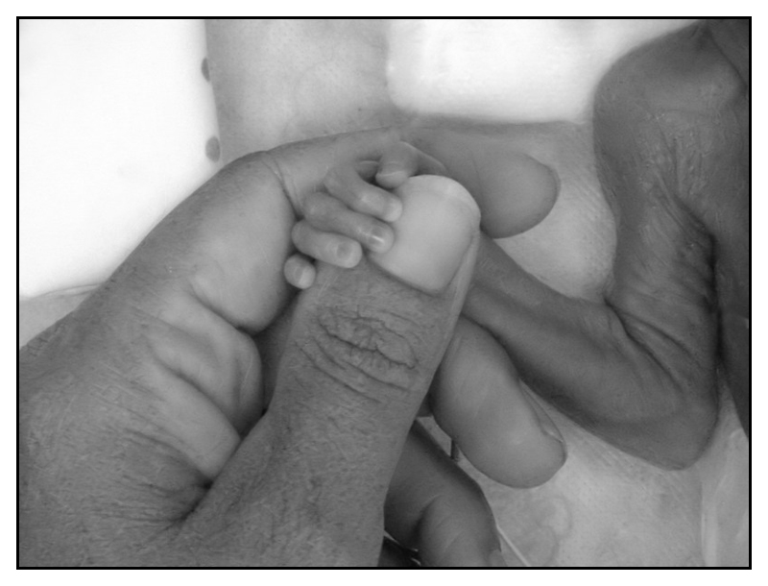
O RN prematuro na Unidade de Neonatologia
Ana Cristina Santos
Lúcia Prisco
2 de Abril de 2012

Slide 2

“Auto-eficácia, Coping e Expectativas da Prematuridade durante a gravidez”
Tese de Mestrado em Psicologia de Gravidez e da Parentalidade, 2010
Ana Cristina Santos
“Mães prematuras, como ajudá-las?”
Trabalho de Monografia, Ano de Complemento em Enfermagem, 2004
Ana Cristina Santos e Lúcia Prisco

Slide 3

Plano de Preparação da grávidas em risco de
parto pré-termo
Desenvolvimento gestacional
Competências do feto e do RN pré termo
Papel da mãe como prestadora de cuidados durante o internamento
Manutenção das necessidades básicas do RN pré termo
Cuidados especiais ao RN pré termo
Consequências da prematuridade

Slide 4
OBJECTIVO GERAL:
Desenvolver os conhecimentos da equipa de enfermagem para o apoio na aquisição de competências pelo casal grávido perante o recém-nascido prematuro, nas temáticas da manutenção das necessidades básicas do bebé e do papel dos pais durante o internamento na Unidade.
OBJECTIVOS ESPECIFICOS:
Aprofundar conhecimentos sobre a manutenção das necessidades básicas do RN prematuro internado na Unidade de Neonatologia;
Aprofundar conhecimentos sobre o papel dos pais perante o bebé pré-termo internado.

Slide 5
Idade Gestacional | PRINCIPAIS DESENVOLVIMENTOS
0 – 4 semanas | Crescimento celular rápido; O sistema nervoso central primitivo forma-se; O coração desenvolve-se e começa a bater a aparecem as estruturas primárias nos pulmões; O embrião tem esboço dos braços.
8 semanas | O córtex cerebral começa a adquirir células típicas; a espinal medula estende-se ao longo da coluna; Os principais vasos sanguíneos formam-se; Os intestinos desenvolvem-se e começam a enrolar-se entre si; Os bronquíolos encontram-se em ramificação; Verifica-se a primeira indicação de ossificação; Observam-se os orgãos genitais.
12 semanas | A configuração estrutural do cérebro está rudemente completa; O reflexo de sucção está presente; O sangue começa a formar-se na medula; Os pulmões adquirem forma definitiva; Os rins começam a segregar urina; O sexo é reconhecível.

Slide 6
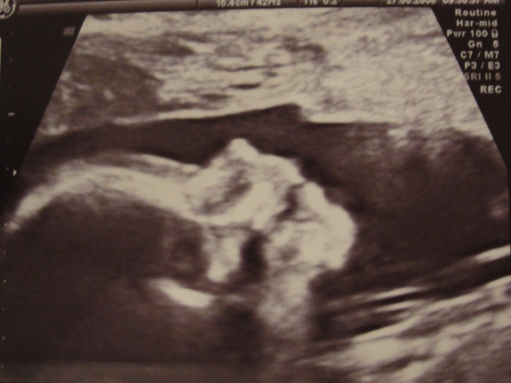
Idade Gestacional | PRINCIPAIS DESENVOLVIMENTOS
16 semanas | O músculo cardíaco encontra-se bem desenvolvido; Aparecem os bronquíolos terminais; Os orgãos dos sentidos e os centros cerebrais que lhes correspondem encontram-se diferenciados; A maioria dos orgãos é identificável em todo o corpo; A nível gastrointestinal há formação de mecónio e enzimas.
20 – 24 semanas | Os movimentos do feto são suficientemente fortes para a mãe os poder sentir, o feto alterna períodos de sono e de vigília; A maioria dos orgãos é capaz de funcionar, começam os primeiros movimentos respiratórios primitivos; O feto responde ao som.

Slide 7
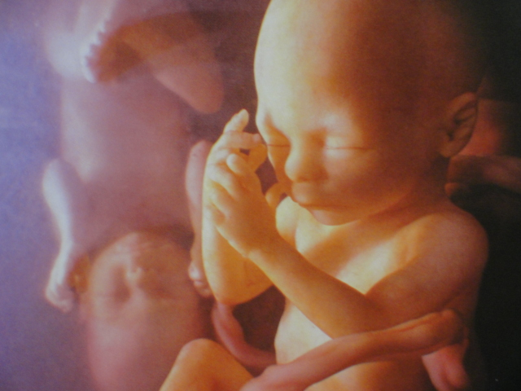
Idade Gestacional | PRINCIPAIS DESENVOLVIMENTOS
28 semanas | O feto atingiu um desenvolvimento que permite a sobrevivência caso nasça.
30 – 40 semanas | Verifica-se um aumento de peso considerável e ocorre um aperfeiçoamento geral dos sistemas orgânicos.
Adaptado de Bobak e Jensen (1999)

Slide 8
“É no útero que se dão as experiencias mais importantes e o comportamento apreendido. O feto já começa a moldar a mãe de acordo com as respostas que transmite. É uma sincronia exclusiva mãe-filho do qual o pai não pode fazer parte.” Serra e Silva (1999, p.9)

Slide 9
Características do RN pré termo
O.M.S.
Bebé prematuro é todo aquele que nasce antes das 37 semanas de gestação.
Segundo idade gestacional:
menos de 28 semanas = “grandes prematuros”
entre 28 e 36 semanas = “prematuros”
Segundo o peso:
RN extremo baixo peso (abaixo das 1000 gramas)
RN de baixo peso (entre as 1000 e as 2499 gramas)

Slide 10
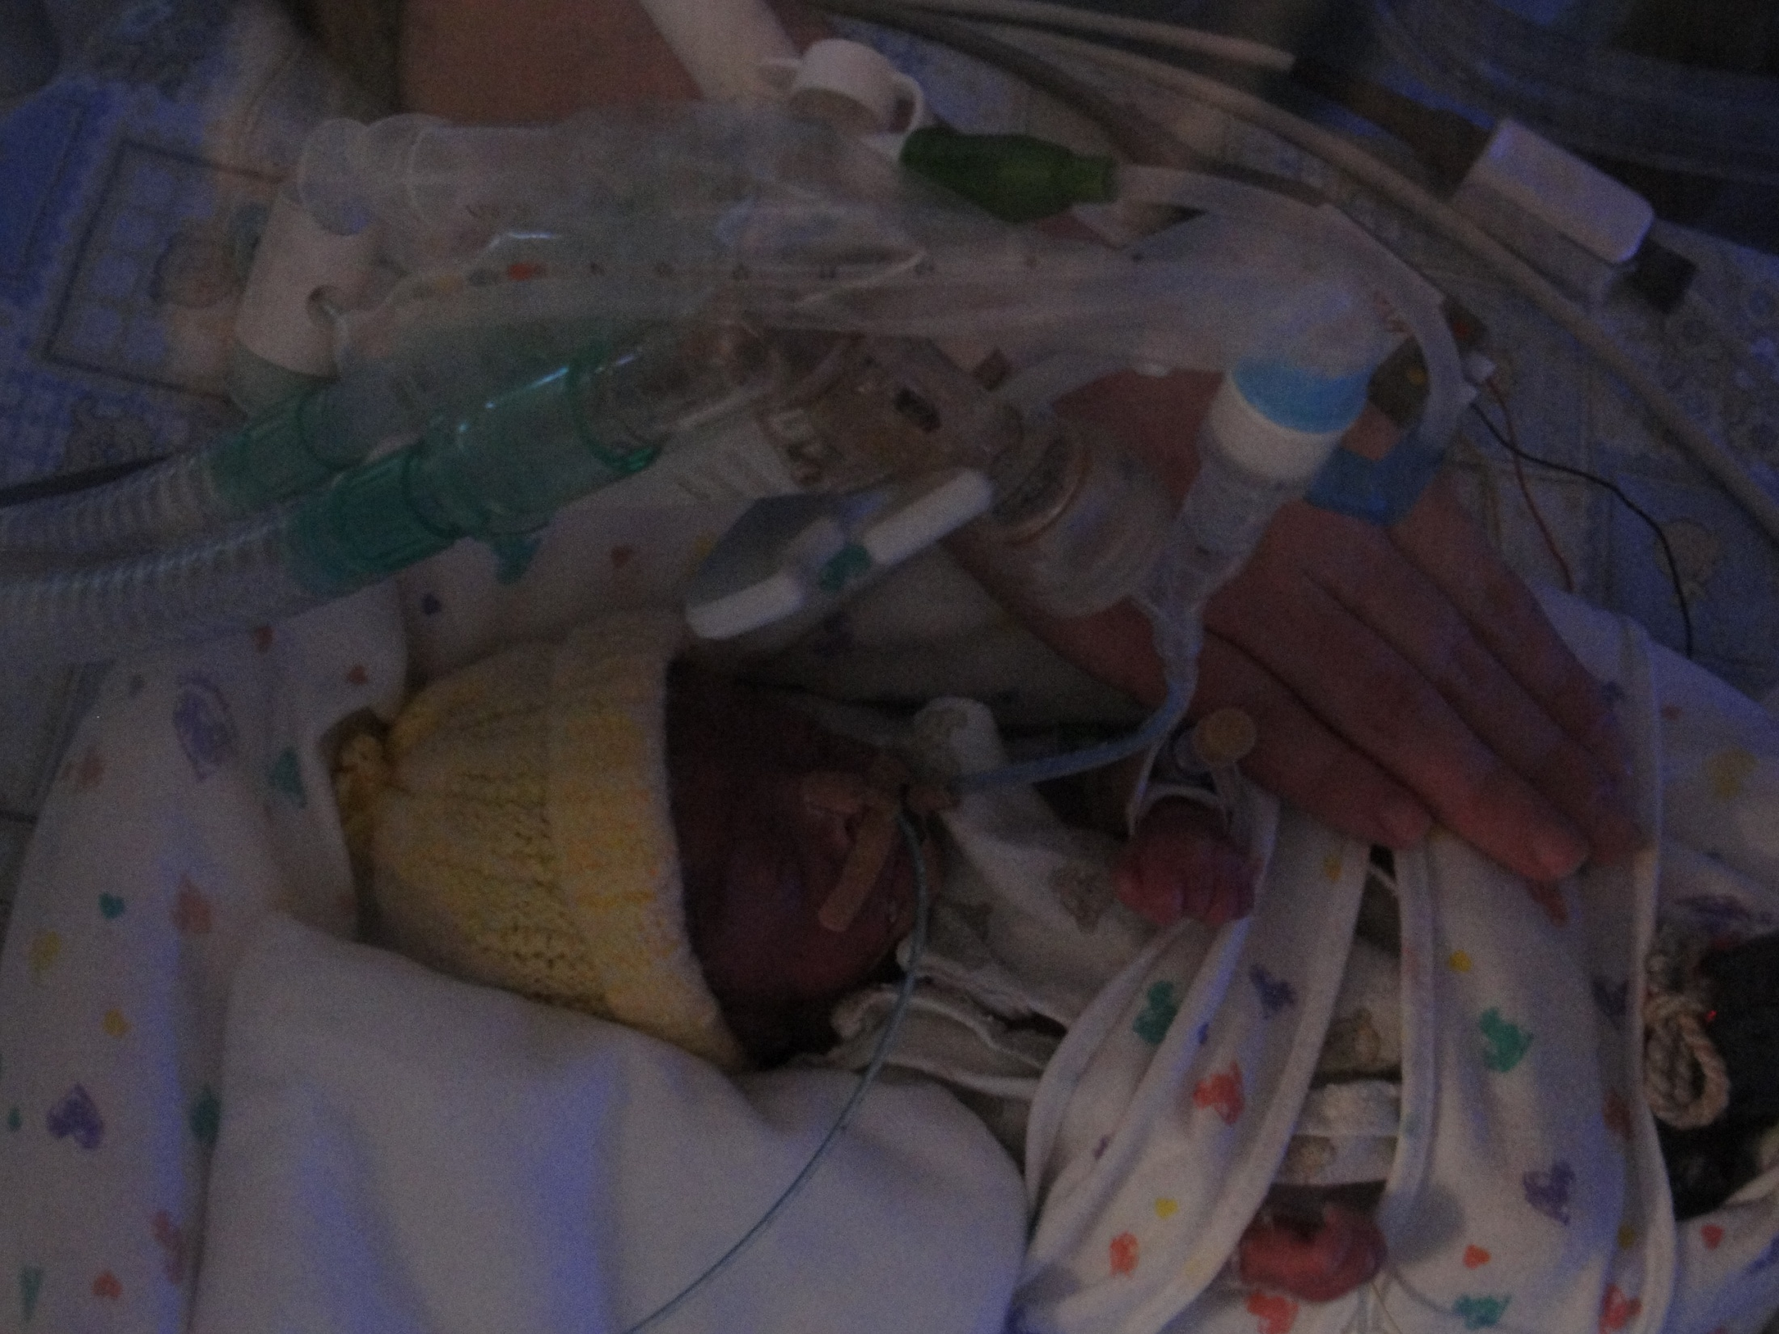
Extremo Baixo Peso
(abaixo das 1000 g e até às 27 semanas)

Slide 11
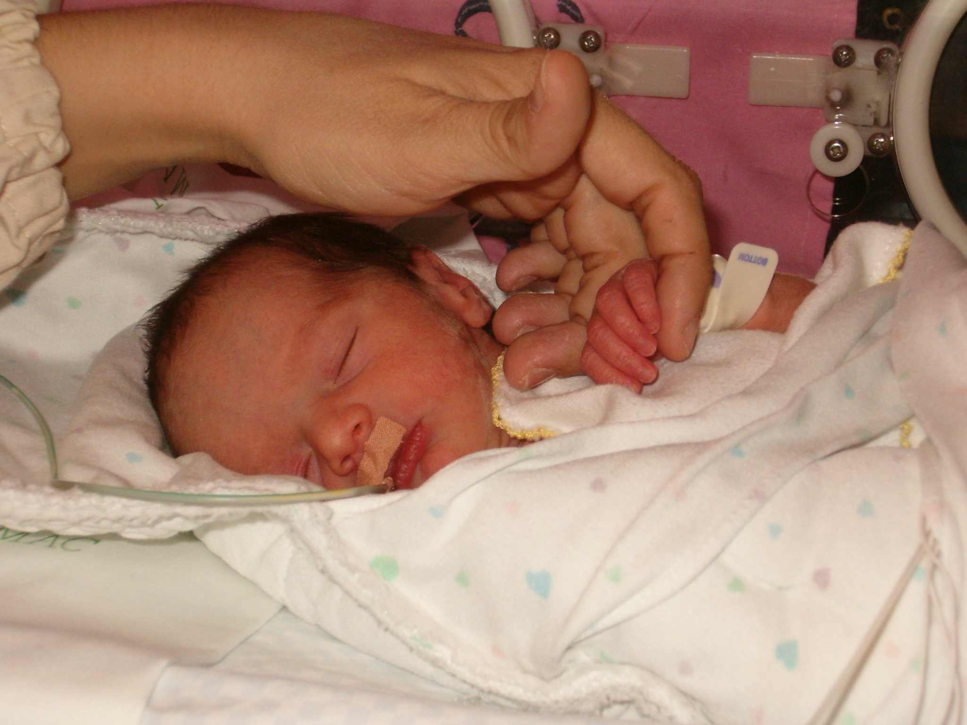
Muito Baixo Peso
(entre as 1000 e as 1500 g, com idade entre as 28 e as 31 semanas)

Slide 12
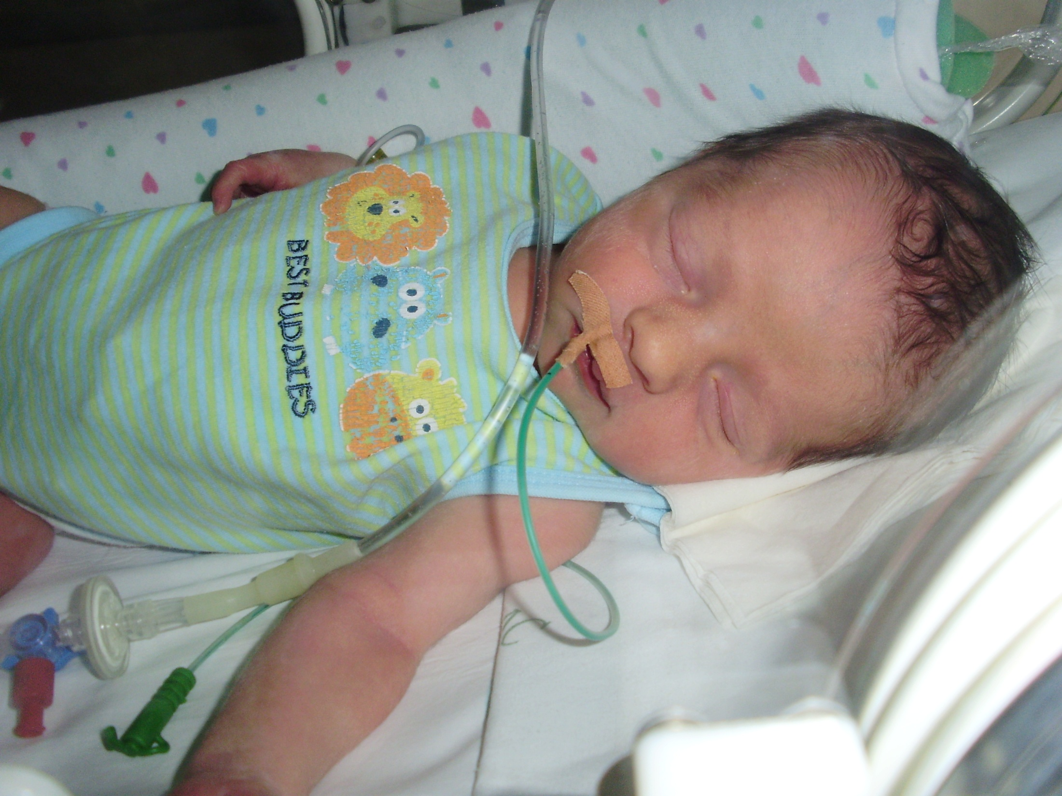
Baixo Peso
(abaixo das 2500 g, com idade entre as 32 e as 36 semanas)

Slide 13
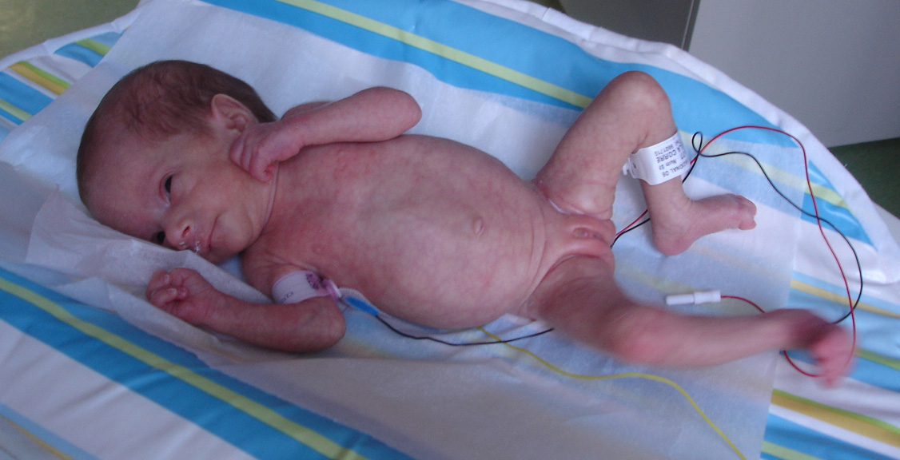
Características do RN pré termo
Pequenos e magros
Cabeça grande
Fácies emagrecido e olhos muito grandes
Cartilagem das orelhas macia e maleável
Pele translúcida, lisa e brilhante
Mamilos pouco visíveis e com ausência de auréola

Slide 14
Características do RN pré termo …
Imaturidade do SNC
Imaturidade do Sistema respiratório
Imaturidade do aparelho gastro-intestinal
Hipotonia e actividade reflexa pouco desenvolvida
… PCA, hipo e hiperglicémia, hiperbilirrubinémia, alterações endócrinas e metabólicas

Slide 15
Competências
Bebé pré termo / Bebé de termo
O bebé prematuro quando nasce, não apresenta capacidades sensoriais tão bem desenvolvidas, dificultando o processo de interacção.
“ (…) a maturação do bebé prematuro revela duas importantes características: o aparecimento do estado de alerta e algumas manifestações sensoriais vegetativas. Assim, os orgãos dos sentidos bem como os respectivos centros cerebrais formados desde o período embrionário, estão em fase de desenvolvimento.” (Dargarssies, cit por Ventura, 2001, p.9)

Slide 16
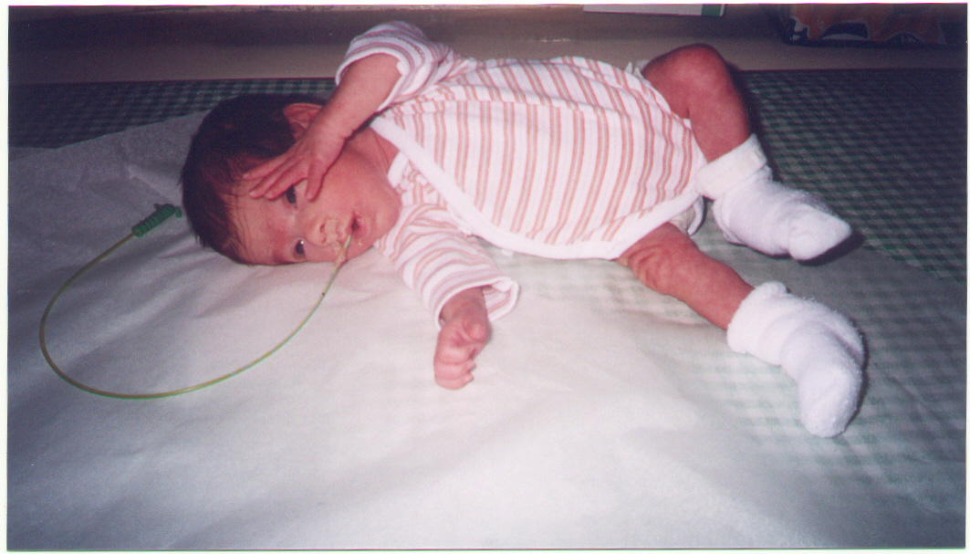
Competências Sensoriais
VISÃO – retinopatia da prematuridade
AUDIÇÃO – resposta à estimulação auditiva mal orientada
OLFACTO – difícil de observar
PALADAR – às 28 semanas já gosta de doces
TACTO …

Slide 17
Competências Sensoriais
TACTO
          - o sentido mais desenvolvido
          - completamente formado às 14 semanas
          - 1º e mais importante meio de comunicação
          - funciona para acalmar, alertar e despertar
          - sentem DOR

Slide 18
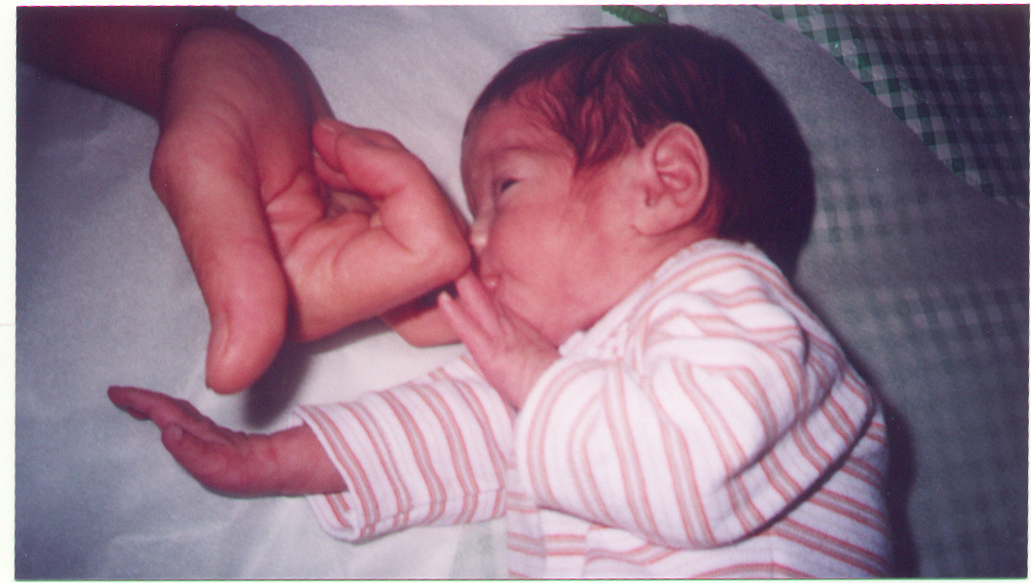
Competências Vegetativas
SONO e ALERTA
CHORO
OS REFLEXOS

Slide 19
Competências Vegetativas
OS REFLEXOS
Reflexo da marcha.
Reflexo de moro.
Reflexo de preensão palmar e plantar.
Reflexo de rectificação do pescoço.
Reflexo de sucção.
Reflexo dos pontos cardeais..
Reflexo glabelar, ou de piscar os olhos.

Slide 20
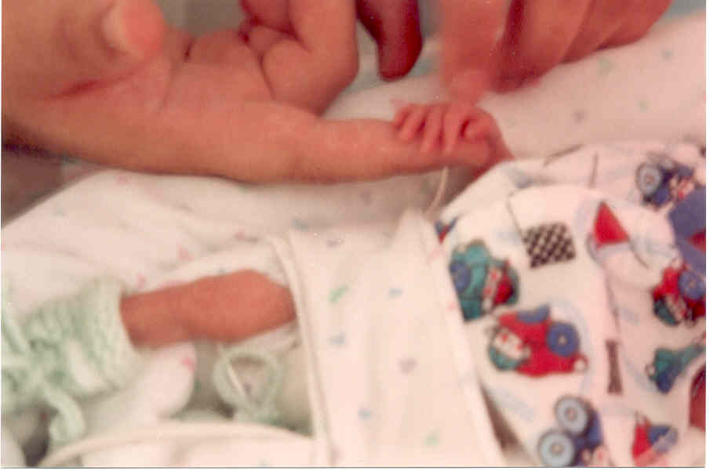
O NASCIMENTO PREMATURO, UMA REALIDADE
6,6% dos nascimentos no nosso país são prematuros (INE 2007)
Cerca de 1000 RN nascem abaixo das 1500 g.
(Base Nacional de Prematuros e RN com muito baixo peso)

Slide 21
O NASCIMENTO PREMATURO, UMA REALIDADE
Desde 1994 a sobrevivência dos RN prematuros foi aumentando
gradualmente.
Actualmente é de 86%
(SPP- SN)

Slide 22
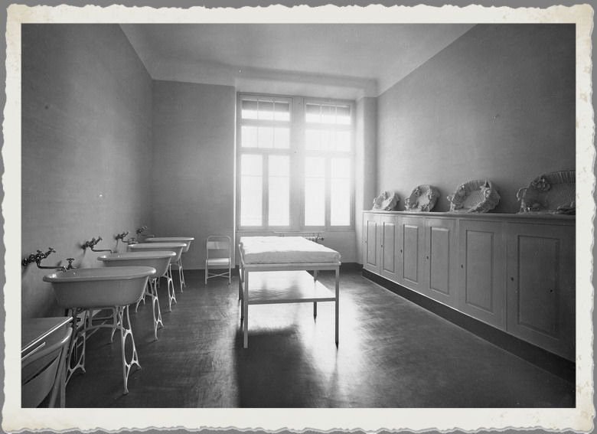
Berçário no isolamento 1932

Slide 23
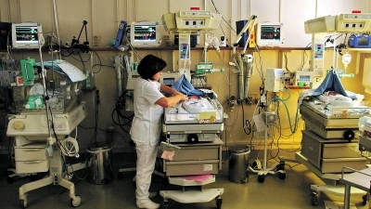
“Sala 5”

Slide 24
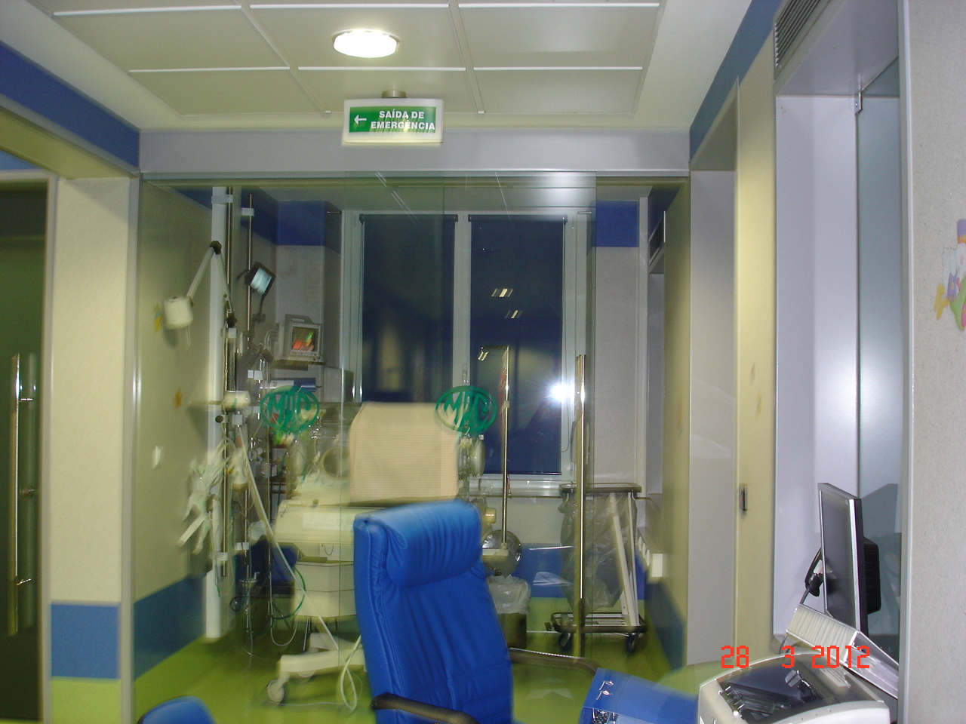
RUÍDO (120 décibeis)
LUZ (inibidora do sono profundo)
MANIPULAÇÕES EXCESSIVAS (irritabilidade e desconforto)

Slide 25
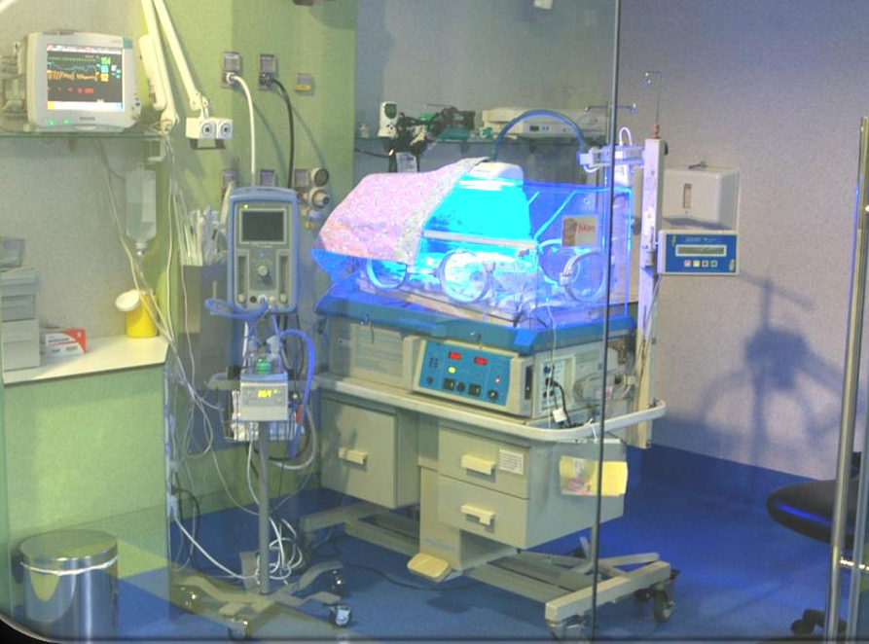
Unidade de Cuidados Intensivos

Slide 26
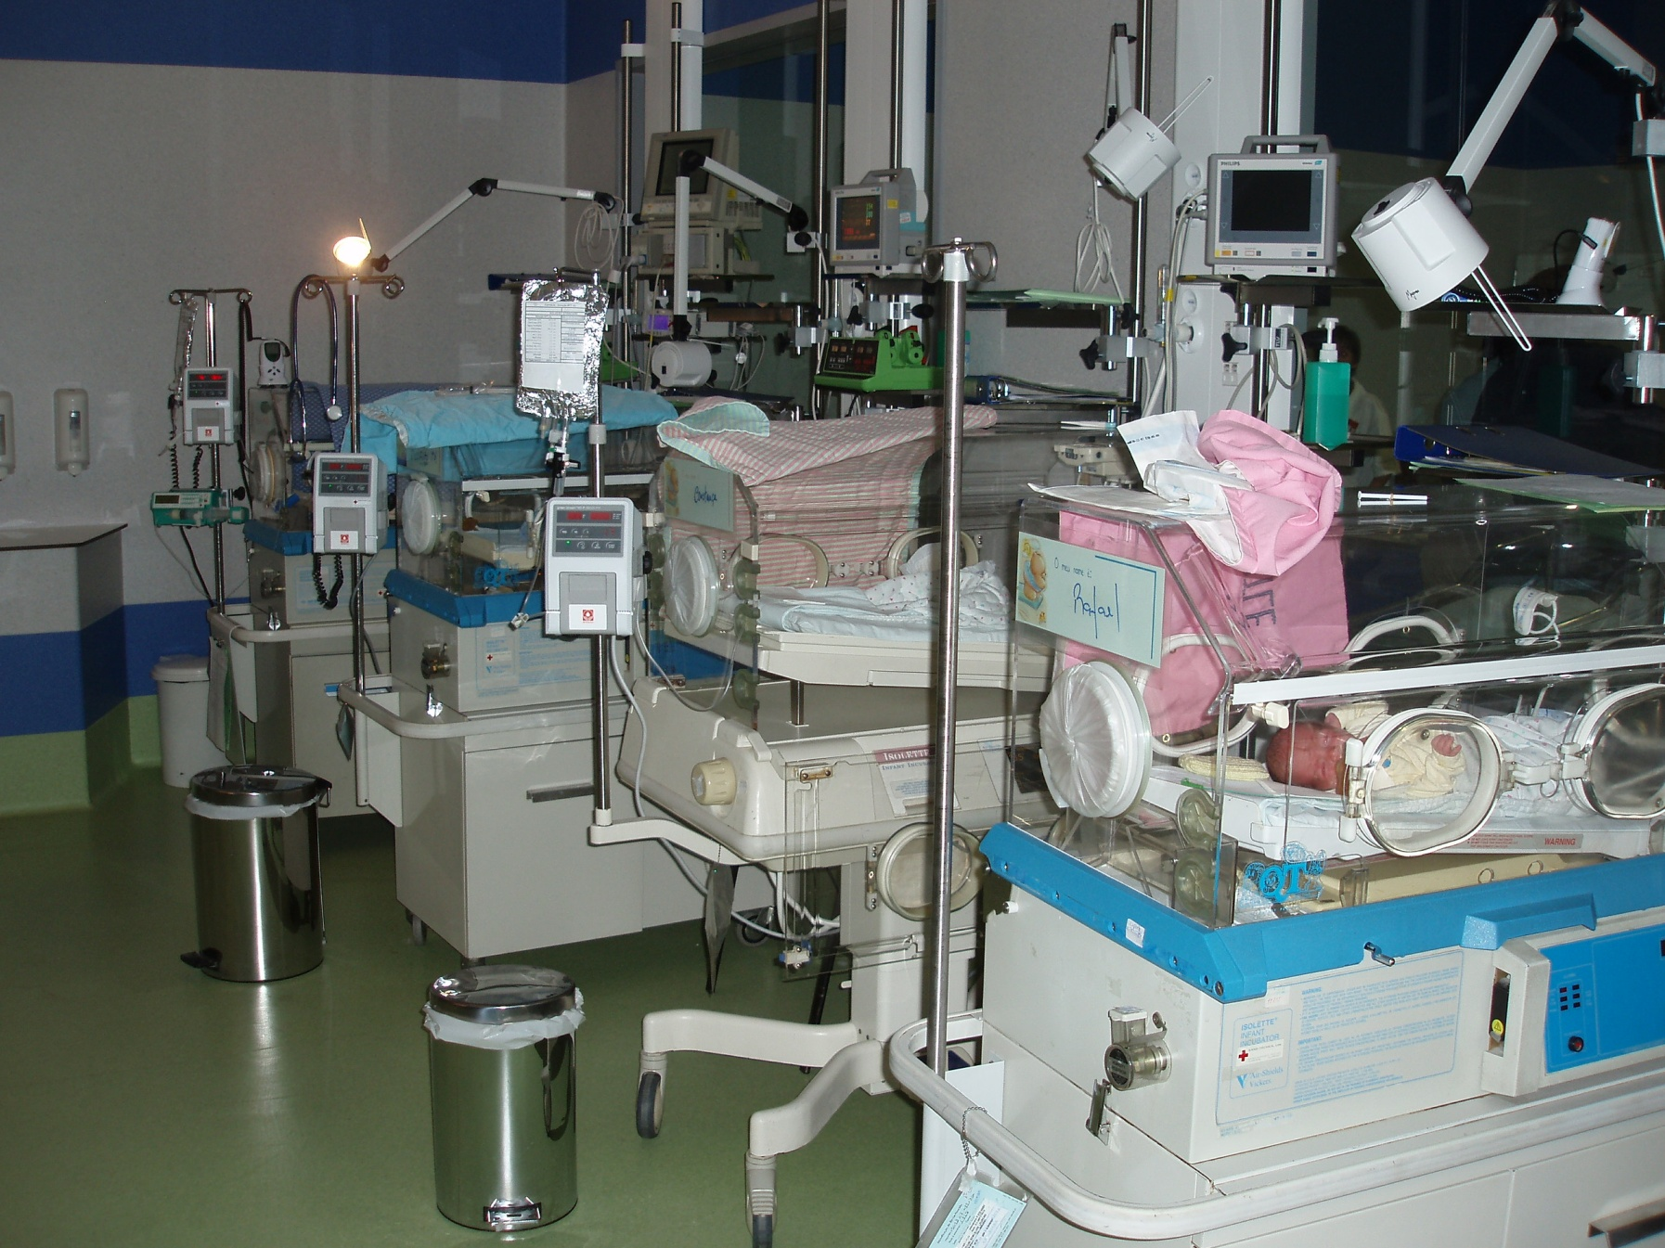
Unidade de Cuidados Intermédios

Slide 27
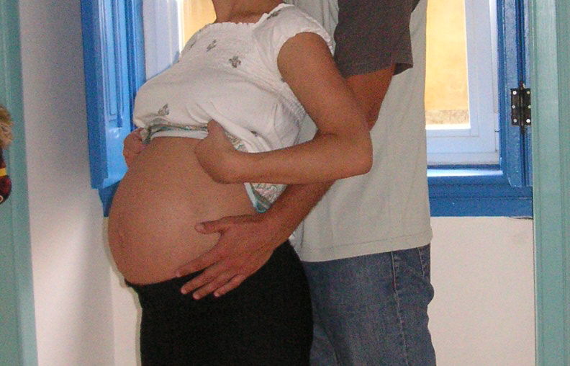
O NASCIMENTO PREMATURO COMO FACTOR INIBIDOR DA RELAÇÃO PAIS-FILHO

Slide 28
integração
diferenciação
separação
(Canavarro, 2006)

Slide 29
Bonding
“vínculo único, específico e duradouro, que se estabelece desde os primeiros encontros entre a mãe e o bebé” (Figueiredo, 2005, p.287)

Slide 30
O RN, no processo de vinculação à sua mãe, apresenta cinco comportamentos instintivos básicos:
      mamar
      tocar
      agarrar
      chorar
      sorrir
      Representam o inicio da comunicação com o meio envolvente. (Bayle, 2006)

Slide 31
A mãe, reforça esses comportamentos reagindo de forma positiva, e provocando assim no bebé a sensação que o seu comportamento foi importante.
Funciona como agente de reforço. E o bebé, respondendo com o reconhecimento, será o promotor de compensação materna.

Slide 32
“Não é apenas a mãe que cria o seu bebé, mas também o bebé que cria a sua mãe.”
(Sá, 1997, p.18)
Ou seja
Não são apenas os pais que criam o seu bebé, mas também o bebé que cria os seus pais.

Slide 33
Percepção
Disponibilidade para a relação
Comportamento
Aparência
Temperamento

Slide 34
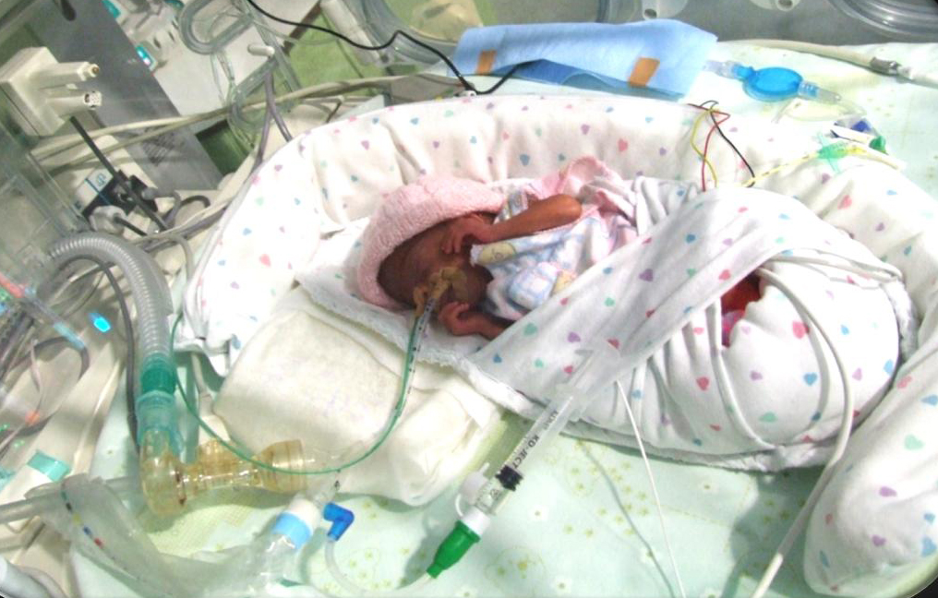
Bebé real /
Bebé imaginário

Slide 35
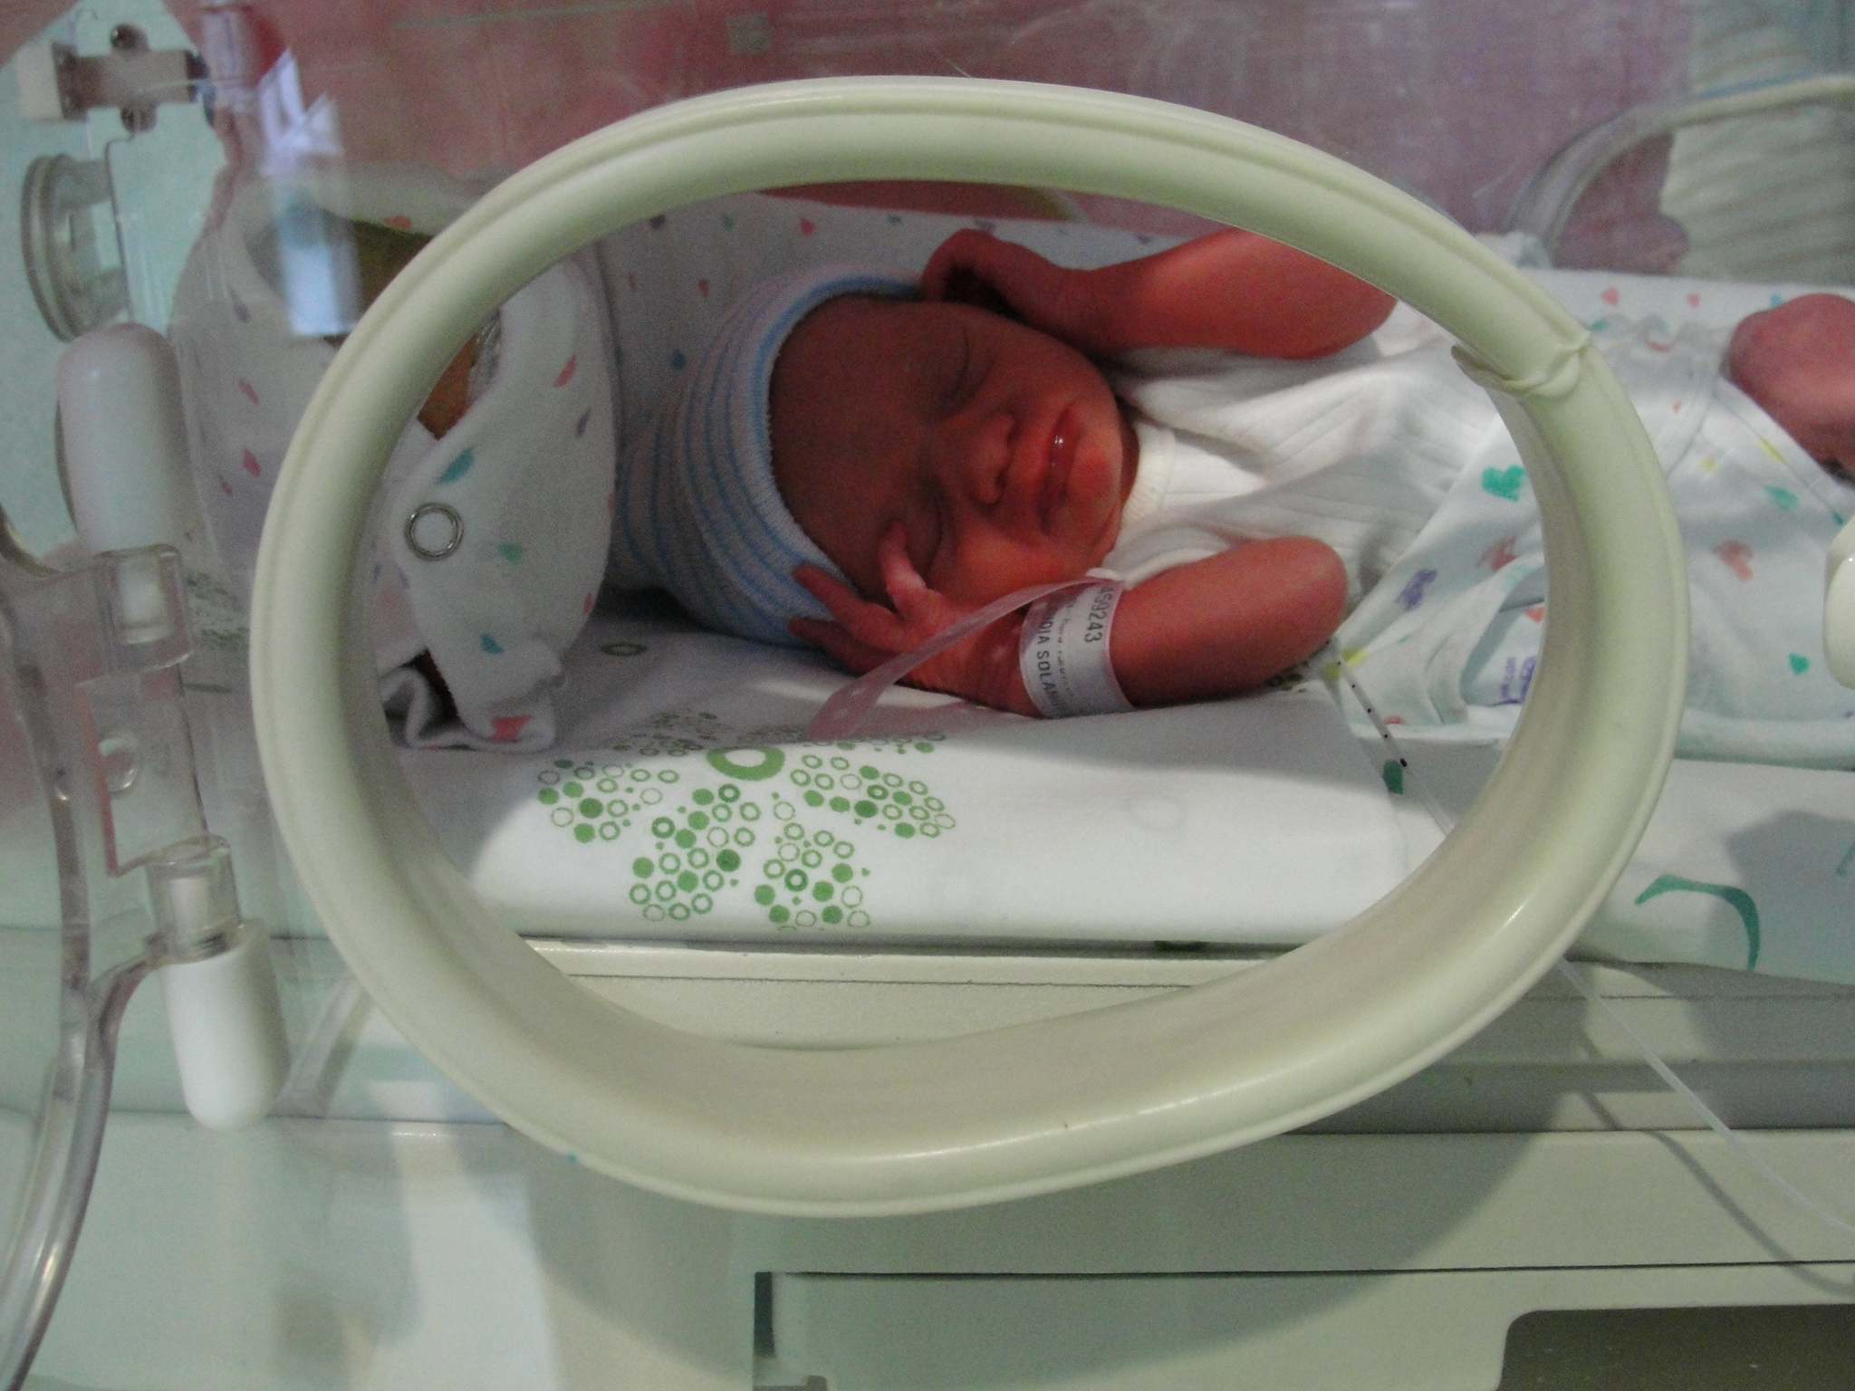
“Quando a criança nasce prematura, e principalmente, quando necessita de cuidados intensivos de neonatologia, não tem tempo suficiente para se tornar verdadeiramente real para os pais.
A realidade pode tornar-se de tal forma angustiante que a descoberta da pessoa do bebé passa para segundo plano e o prognóstico da criança passa a dominar a vivência psíquica dos pais.”
(Pereira, 1998. p.17)

Slide 36
O internamento e a unidade de cuidados neonatais serão altamente “restritivos das oportunidades de interacção positiva, e dificultadoras de ocasiões de contacto mutuamente gratificantes entre os pais e o bebé” (Barros, 2005, p242).
Afeta negativamente o bonding das mães de prematuros. Figueiredo (2005)

Slide 37
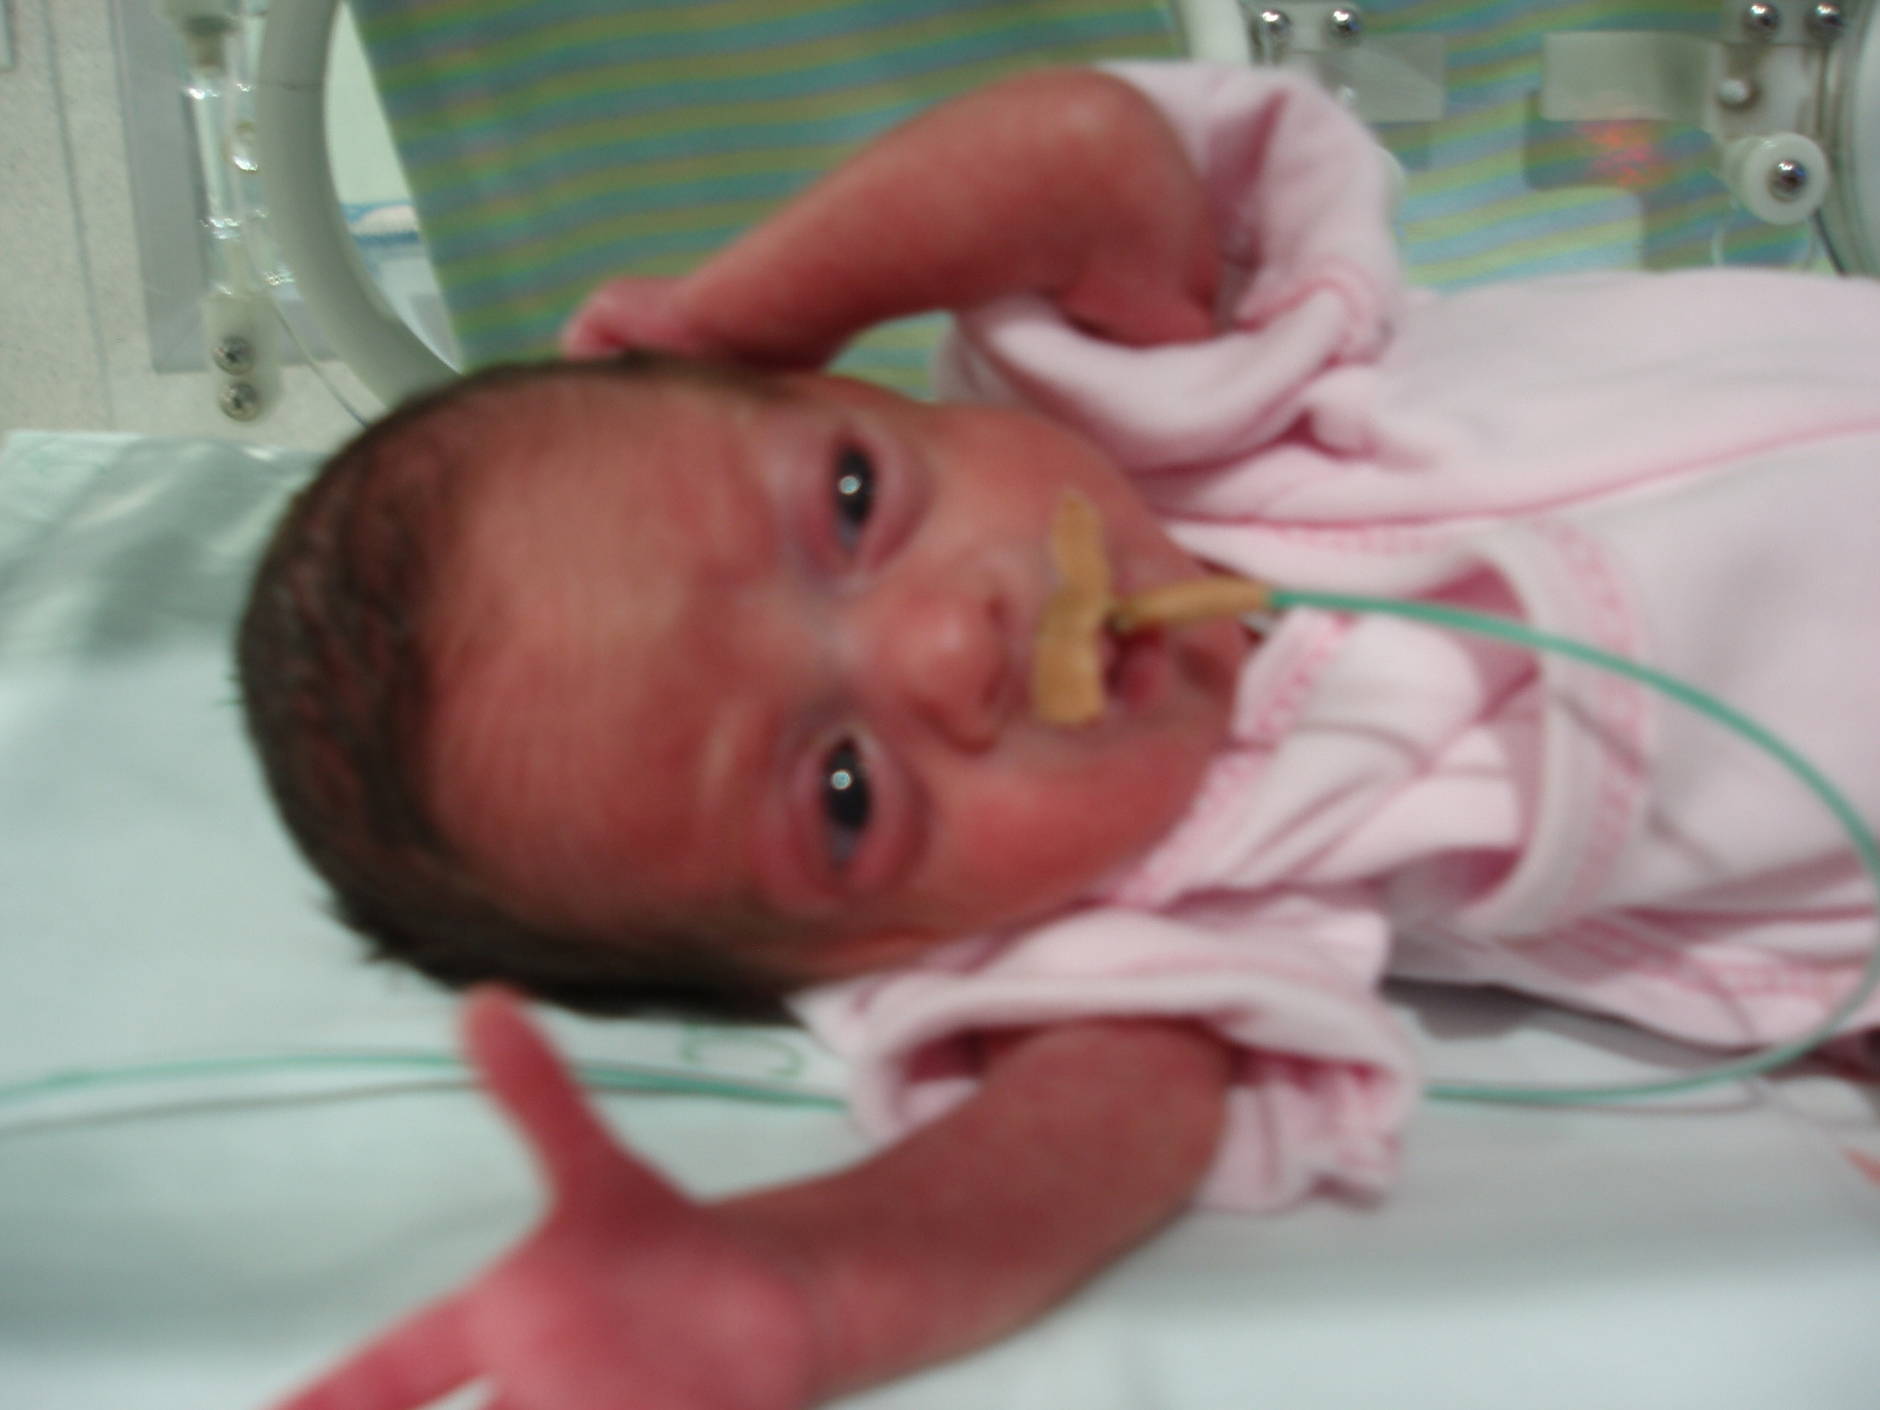
O prematuro desenvolve competências de comunicação e interacção menos adequadas que o RN de termo, onde se destacam:
um padrão de choro diferente
a dificuldade em fixar o olhar
muito menos sinais facilitadores da continuidade da interacção
menos vocalizações e sorrisos

Slide 38
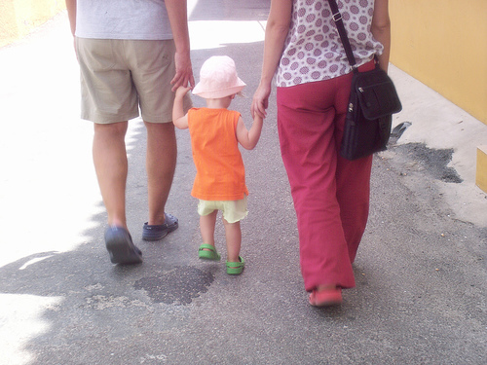
Mãe-prematura
Diferentes comportamentos de interacção
Níveis de actividade superiores
Sintomatologia de SPT
Criança- prematura
Dificuldade no estabelecimento de vinculação segura

Slide 39
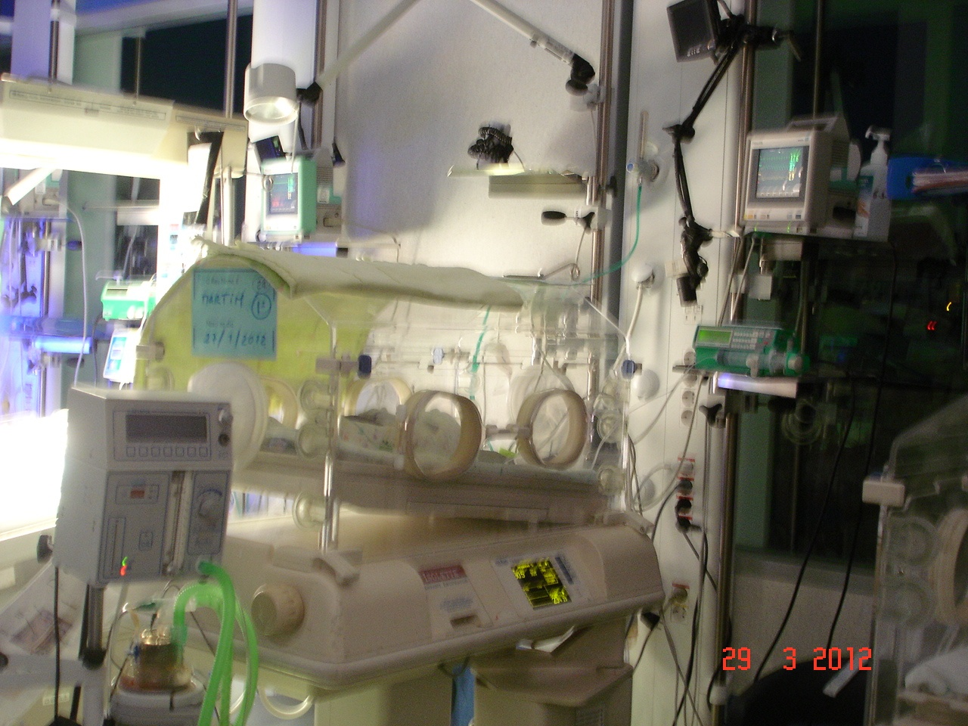
Unidades de Cuidados Neonatais –Facilitadores de Vinculação e Bonding

Slide 40
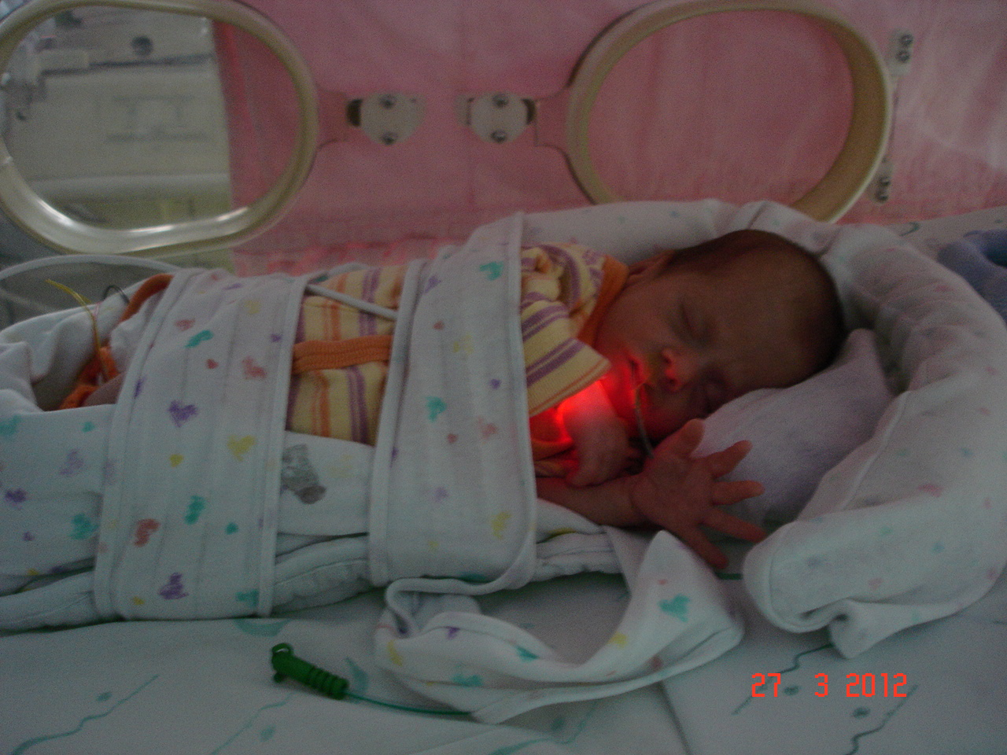
Papel dos enfermeiros
Promoção das competências parentais
Integração nos cuidados
Preparação para a alta

Slide 41
